Slide 1
מדעי הנתונים
תנאים

Slide 2
תוכן
מהן פקודות תנאי
כיצד להשתמש בפקודות תנאי לסינון מידע

Slide 3
מבנה של פקודת תנאי
אם (תנאי כלשהו):
פקודה
פקודה
...

Slide 4
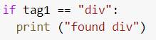
מבנה פקודת תנאי ב-Python - if
נקודתיים מציינות שבשורה הבאה תהיה אינדנטציה והתחלה של בלוק
התנאי
Tab
הפקודות לביצוע אם התנאי נכון
אינדנטציה חובה!

Slide 5
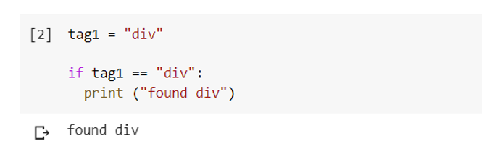
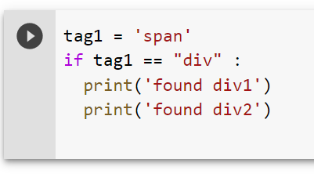
דוגמא
בלוק עם שתי פקודות

Slide 6
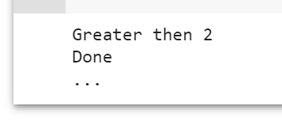
הגדרת בלוק בפיתון
נבצע באמצעות אינדנטציה (הזחה)
Python
Java
n = 10
if n > 2:
print('Greater then 2')
print('Done')
print('...')
int n = 10;
if (n > 2) {
System.out.println("Greater then 2");
System.out.println("Done");
System.out.println("...");
}

Slide 7
יתרונות הגדרת בלוק באמצעות אינדטציה
אינטציה נכונה הופכת את הקוד לקריא יותר
פייתון מחייבת אותנו באינדנטציה. אחרת הקוד לא יתקמפל
בשפות אחרות הקומפילר מתעלם מהאינדטציה

Slide 8
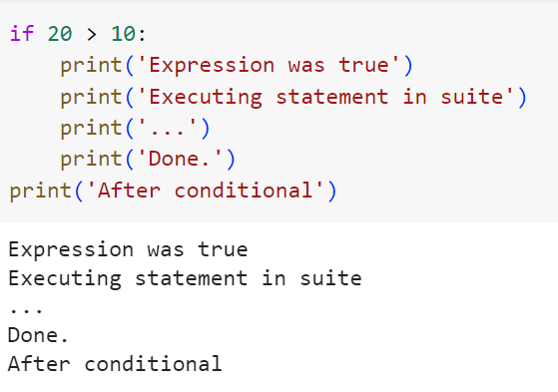
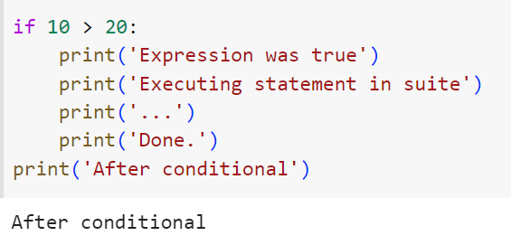
המשך ביצוע לאחר התנאי

Slide 9
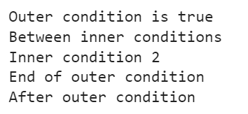
If מקונן
if 2 > 1:
print('Outer condition is true')
if 10 > 20:
print('Inner condition 1')
print('Between inner conditions')
if 10 < 20:
print('Inner condition 2')
print('End of outer condition')
print('After outer condition')

Slide 10
מבנה של פקודת תנאי if-else
אם (תנאי כלשהו):
פקודה
פקודה
...
אחרת:
פקודה
פקודה
...

Slide 11
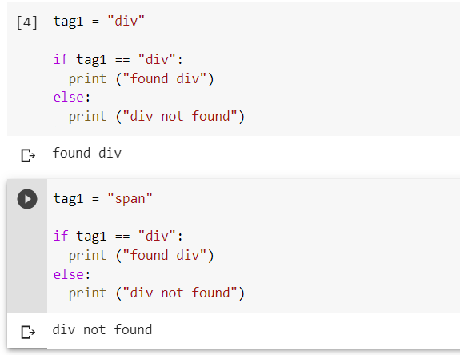
מבנה פקודת תנאי if-else

Slide 12
דוגמא

Slide 13
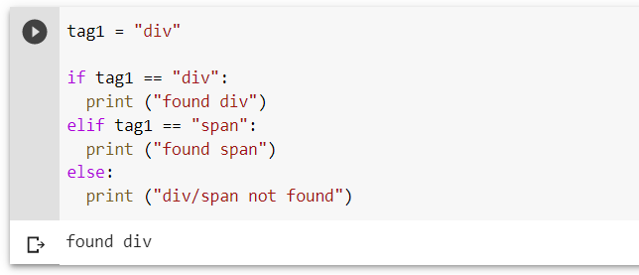
פקודת תנאי לבדיקת מספר מקרים
if-elif-else
ייחודי לפיתון

Slide 14
תנאי עם פעולת "וגם" - and
if a>10 and b>10:
do something

Slide 15
תנאי עם פעולת "או" - or
if a>10 or b>10:
do something

Slide 16
תנאי עם שלילה - not
if !a==10:
do something
if not (a==10):
do something
ייחודי לפיתון

Slide 17
מה עם ?conditional expression
בג'אווה ובשפות אחרות נשתמש בביטוי מותנה כדי לפשט קוד
האם קיים גם בפיתון?
int max = a > b ? a : b
<conditional expression> ? <expression 1> : <expression 2>

Slide 18
conditional expression – דוגמה 1
if a > b:
m = a
else:
m = b
משפר את הקריאות
m = a if a > b else b
<expression 1> if <conditional expression> else <expression 2>

Slide 19

conditional expression – דוגמה 2
raining = False
print("Let's go to the", 'beach' if not raining else 'library')
raining = True
print("Let's go to the", 'beach' if not raining else 'library')

Slide 20

conditional expression – דוגמה 3
age = 3
s = 'minor' if age < 21 else 'adult'
print(s)

Slide 21
שאלה
מה המספר שיודפס לפלט?
42?
43?
אחר?
x = y = 40
z = 1 + x if x > y else y + 2
print(z)

Slide 22
תשובה
42!
סיבה:
הביטוי המותנה יקבל את העדיפות הנמוכה ביותר משאר
האופרטורים
z = 1 + x if x > y else y + 2
שקול ל:
z = (1 + x) if x > y else (y + 2)

Slide 23

x = y = 40
z = 1 + (x if x > y else y) + 2
print(z)

Slide 24
pass
לעיתים אנו במהלך כתיבת הקוד וצריכים שומר מקום (stub) כדי שהקוד יתקמפל.
Python
Java
if(a > b):
pass
else:
a = b
if(a > b) {
{
else {
a = b
}

Slide 25
שאלות
אםa>b כתוב לפלט בשורה הראשונה big" " ובשורה השנייה end" " אחרת כתוב לפלט בשורה הראשונה small" " ובשורה השנייה "end". הראה 2 דרכים לעשות זאת. איזה דרך עדיפה?
הדפס את הגדול ביותר מבין המשתנים a, b, c
כתוב תוכנית הבודקת האם שנה היא שנה מעוברת. שנה מעוברת היא שנה המתחלקת ב 4 אך לא ב 100 או שהיא מתחלקת ב 400.
כתוב ביטוי תנאי המוצא את המקסימום בין 2 מספרים
כתוב ביטוי תנאי המקבל משתנה, בודק האם הוא חיובי, שלילי או אפס ומדפיס בהתאם: "Positive", "Negetive", "Zero"

Slide 26
שאלות?

